Slide 1
Урок в 11 классе на тему «………..»
Выполнила: учитель химии МКОУ СОШ
с. Преображенка
Иркутской области Верхотурова Н.И.
204-432-119

Slide 2
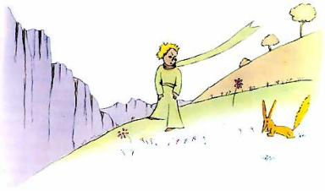
Что? Почему? Как?
« - Поиграй со мной, - попросил Маленький принц. – Мне так грустно …
- Не могу я с тобой играть, - сказал Лис. – Я не приручен.
- А как это - приручить?
- Это давно забытое понятие, - объяснил Лис. – Оно означает: создать узы. … Я для тебя всего только лисица, точно такая же, как сто тысяч других лисиц. Но если ты меня приручишь, мы станем нужны друг другу».

Slide 3
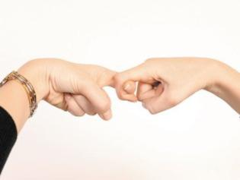
Что?
«Люди способны объединяться, потому что между ними существуют различия. Эти различия люди могут соблюдать благодаря справедливости»
Сюнь-цзы
«Отдельный человек слаб, как покинутый Робинзон: лишь в сообществе с другими он может сделать многое»
А. Шопенгауэр
Что?
Древние греки считали, что между атомами существуют крючочки, с помощью которых атомы удерживаются около друг друга, а чтобы их разъединить, необходимо приложить усилие (сцепленные кулаки с помощью согнутых указательных пальцев рук).
Связь. В связях сила.

Slide 4
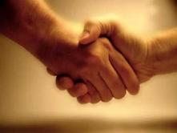
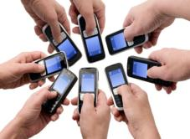

Виды связей
Дружеская связь
Сотовая связь
И …….
Родственная связь

Slide 5
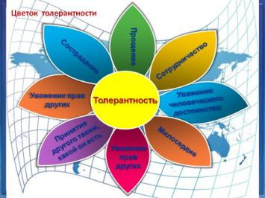

В чём же сила человека?
«Во всём мире нет ничего более мягкого и податливого, чем вода. Но она точит твёрдое и крепкое. Никто не может её одолеть, хотя любой может её победить. Податливое побеждает крепкое, мягкое одолевает твёрдое. Все это знают, но никто не осмеливается действовать так.»
«Надо покорять умом то, что нельзя одолеть силой»
Марк Аврелий
«Разум растёт у людей в соответствии с мира познаньем» Эмпедокл

Slide 6
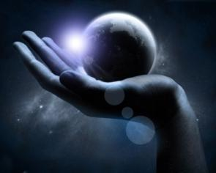

Почему?
«Мы рождены, чтобы жить совместно. Наше общество – свод из камней, который бы обрушился, если бы один не поддерживал другого» (Сенека)
Многообразен и мир химических веществ:
CaO, H₂O, P₂O₅, NaCl, Ca, Na, Ba(NO₃)₂, ZnO, Ca₃(PO₄)₂, NaOH, NH₄H₂PO₄, P, NH₃, H₃PO₄, Cu, SiO₂, Na₂O, HCl, Na₃PO₄, KOH.

Slide 7
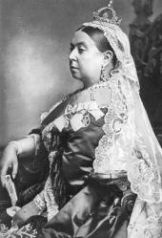
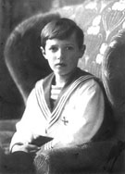
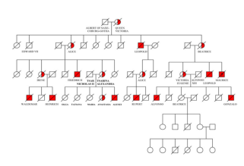
Как?
Королева Виктория, имевшая девятерых детей, передала свои гены представителям династий, правившим в Великобритании, Германии, Испании, России. Гемофилией страдали один сын, три внука, и шесть правнуков королевы Виктории. Все они были лицами мужского пола.
Что изучает генетика? Почему гемофилию относят к наследственным заболеваниям? Как называется метод изучения родословной людей за возможно большее число поколений?
Как?
По наследству.

Slide 8
Тема урока «Генетическая связь между классами неорганических веществ»
И теперь мы, ответив на философские вопросы «Что? Почему? Как?» формулируем тему урока…..
Цель: повторить, углубить, развить знания обучающихся о генетических связях веществ.
Задачи:
Образовательные: актуализация имеющихся знаний учащихся по данной теме, пробуждение познавательной активности, повторение, обобщение и систематизация знаний учащихся о генетической связи веществ, развитие умений по составлению и решению схем превращений веществ (теоретический и практический анализ), дать представление о единстве органических и неорганических веществ и их взаимосвязях;
Развивающие: способствовать развитию интеллектуальных ресурсов личности, развитие способности размышлять и анализировать, развитие самостоятельности и способности к рефлексии.

Slide 9
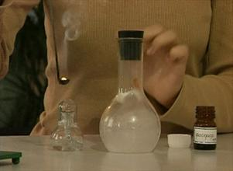
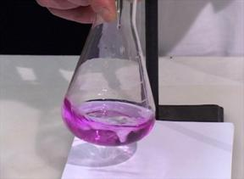
Генетический ряд неметалла
«Красный фосфор я сжигаю,
К дымку воду приливаю,
Проверяю лакмусом,
Станет сразу красным он!
Добавлю натрия гидроксид –
Цвет фиолетовый в колбе возник.»
P → P₂O₅ →H₃PO₄ → Na₃PO₄

Slide 10
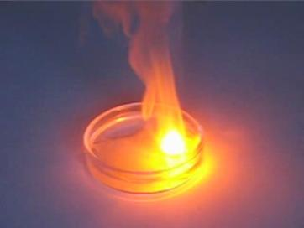
Генетический ряд металла
Выберете из списка формул те, которые составляют генетический ряд металла натрия:
CaO, H₂O, P₂O₅, NaCl, Ca, Na, Ba(NO₃)₂, ZnO, Ca₃(PO₄)₂, NaOH, NH₄H₂PO₄, P, NH₃, H₃PO₄, Cu, SiO₂, Na₂O, HCl, Na₃PO₄, KOH.
Na → Na₂O → NaOH → Na₃PO₄
Горение натрия

Slide 11
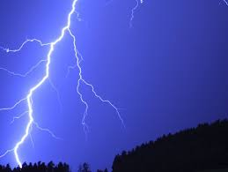
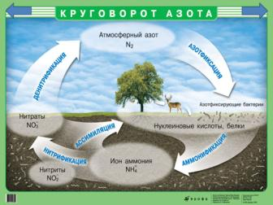
А возможно ли превращение веществ в природе, при каких условиях?
При грозовых разрядах в почве может образоваться нитрат кальция.
N₂ → NO → NO₂→ HNO₃→ Ca(NO₃)₂

Slide 12
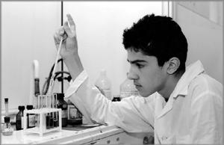
Химический эксперимент
Провести эксперименты по решению схем превращений с целью развития своих практических навыков.
Учебник Г. Е. Рудзитиса, Ф. Г. Фельдмана химия 11класс, стр.144, практическая работа 3, задание 5а.
«Химик требуется не такой, который только из одного чтения книг понял сию науку, но который собственным искусством в ней прилежно упражнялся»
М. В. Ломоносов

Slide 13
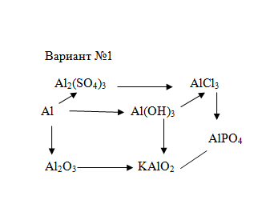
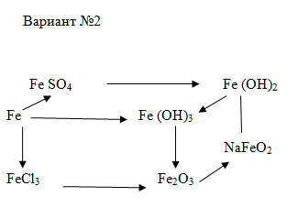
Решите схемы превращений веществ

Slide 14
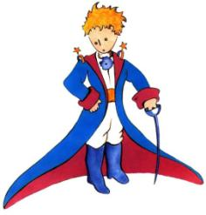
Выводы урока
Д/З:
Параграф 33, стр.138 №13а, б;
Напишите сочинение на тему «Связи, окружающие меня»;
Составьте генетическую схему, в которой отразите связь между неорганическими и органическими веществами.
Благодарю вас, ребята, за совместную работу!
- Люди забыли эту истину, - сказал Лис, - но ты не забывай: ты всегда в ответе за всех, кого приручил.

Slide 15
Литература
Антология мудрости / сост. В. Ю. Шойхер – М.: Вече, 2007.
Антуан де Сент-Экзюпери Маленький принц М.: Авиг, 1992.
Маркина И. В. Современный урок химии. Ярославль: Академия развития, 2008.
Троегубова Н. П. Поурочные разработки по химии 11 класс. – М.: ВАКО, 2009.
Габриелян О. С., Сладков С. А. Подготовка выпускников средних учебных заведений к сдаче ЕГЭ по химии, лекции 5-8, М.: Педагогический университет «Первое сентября», 2010.
Энциклопедия для детей, т. 2. Биология / глав. ред. М. Д. Аксёнова. – М.: Аванта +, 2001.

Slide 16
Благодарю за внимание!

